Slide 1
Wer soll was machen?
Modal verb sollen
SSC [pf] and range of SSC revisited
Y8 German
Term 3.1 - Week 3 - Lesson 53
Author name(s): Heike Krüsemann / Rachel Hawkes
Artwork: Steve Clarke
Date updated: 7/7/2021
Notes:
Artwork by Steve Clarke. All additional pictures selected are available under a Creative Commons license, no attribution required.
Native speaker teacher feedback provided by Stephanie Cross.
Learning outcomes (lesson 1):
Introduction of SSC [pf]
Introduction of modal verb sollen Consolidation of word order 2
Word frequency (1 is the most frequent word in German):
8.3.1.3 sollen [60] ich soll du sollst er/sie/es soll kosten [903] lachen [444] teilen [906] verstecken [1575] verlassen [450] versuchen [247] Fehler [861] Gefühl [462] Glas [885] Kosten [564] Stunde2 [262] etwa [181] 8.2.2.4 (revisit) erklären [238] erlauben [963] erzählen [263] gegeben [49] geholfen [338] ihnen [125] uns [75] Geschichte2 [262] Wahrheit [1156] unser [86] ihr3 [28] alleine [267] jedoch [227] ohne [120] 8.2.1.2 (revisit) fehlen [420] gefallen [601] gehören [460] meinen [213] tun [123] Leid [1300] Meinung [787] fit [4080] weh [2798] dass [22] schwer [257]
Source: Jones, R.L & Tschirner, E. (2019). A frequency dictionary of German: Core vocabulary for learners. London: Routledge.
The frequency rankings for words that occur in this PowerPoint which have been previously introduced in NCELP resources are given in the NCELP SOW and in the resources that first introduced and formally re-visited those words.
For any other words that occur incidentally in this PowerPoint, frequency rankings will be provided in the notes field wherever possible.

Slide 2
Phonetik
[pf] auf Deutsch ist oft [p] auf Englisch.
hören / schreiben
die Pflanze
plant
_____
_____
Hör zu. Schreib die deutschen Wörter auf. Wie heißt das auf Englisch?
 | Deutsch | Englisch?
 | Apfel | apple
 | Pfund | pound
 | Pfeffer | pepper
 | Pflaster | plaster
 | Deutsch | Englisch?
 | Pfeife | pipe
 | Pfannkuchen | pancake
 | Krampf | cramp
 | Pfefferminze | peppermint
1
________
________
5
________
________
2
________
________
6
________________
______________
3
________
________
7
__________
________
4
________
________
8
________________
______________
Notes:
Timing: 5 minutes Aim: To practise SSC [pf].
Procedure: 1. Click on the action button to play the recording of the German word.
2. Students write the German word.
3. Click to reveal spelling of German word.
4. Students write English translation.
5. Click to reveal English translation.
Transcript:
1. Apfel
2. Pfund
3. Pfeffer
4. Pflaster
5. Pfeife
6. Pfannkuchen
7. Krampf 8. Pfefferminze Word frequency of unknown words and cognates (1 is the most frequent word in German): Apfel [3491] Pfund [4163] Pfeffer [>5009] Pflaster [>5009] Pfeife [>5009] Pfannkuchen [>5009] Krampf [>5009] Pfefferminze [>5009] Source: Jones, R.L. & Tschirner, E. (2019). A frequency dictionary of German: core vocabulary for learners. Routledge

Slide 3
Phonetik/ Vokabeln
sprechen / hören
Arbeite mit einem Partner / einer Partnerin.
Person A liest die Wörter vor. You can try to read the words fast!
Person B schreibt die richtige Reihenfolge auf.
Beispiel:
fehlen, Fehler, weh
Person A sagt:
Person B schreibt die Reihenfolge auf:
 | fehlen - Fehler - weh
 | a) mistake b) sore, hurt c) to lack, to be missing
c a b
Notes:
Timing: 5 mins
Aim: to gain confidence in practising SSCs – as far as possible, SSCS are grouped together (e.g. example: long e [eh]), whilst the listening student practises aural comprehension of vocabulary from this week’s sets.
Procedure:
Student A reads out the words in the given order.
Student B listens and writes down the order.
Students swap roles.
Vocab is taken from new set and both revision sets and grouped by SSCs/ similarity:
Example: fehlen Fehler weh
Task vocabulary:
erklären erlauben erzählen
versuchen Gefühl tun
gefallen gehören geholfen
verstecken gegeben schwer
Geschichte ihr fit
lachen Wahrheit Glas
teilen alleine Meinung
jedoch ohne kosten

Slide 4
Phonetik/ Vokabeln
sprechen / hören
Person A
 | Lies die Wörter vor.
1 | erklären – erlauben – erzählen
2 | versuchen – tun – Gefühl
3 | geholfen – gehören – gefallen
4 | gegeben – verstecken – schwer
 |  | Schreib die Reihenfolge auf.
1 | a) her, to her, you b) fit c) story, history
2 | a) to laugh b) glass c) truth
3 | a) opinion b) alone c) to share, divide
4 | a) to cost b) however c) without
Notes:
DO NOT DISPLAY Printable version available

Slide 5
Phonetik/ Vokabeln
sprechen / hören
Person B
 | Lies die Wörter vor.
1 | Geschichte – ihr – fit
2 | lachen – Wahrheit – Glas
3 | teilen – alleine – Meinung
4 | jedoch – ohne – kosten
 |  | Schreib die Reihenfolge auf.
1 | a) to allow, allowing b) to explain, explaining c) to tell, telling
2 | a) to try, trying b) to do, doing c) feeling
3 | a) to please, pleasing b) to belong, belonging c) helped
4 | a) difficult, heavy b) given c) to hide, hiding
Notes:
DO NOT DISPLAY Printable version available

Slide 6
Phonetik/ Vokabeln
Lösung
sprechen / hören
Person A
 | Lies die Wörter vor.
1 | erklären – erlauben – erzählen
2 | versuchen – tun – Gefühl
3 | geholfen – gehören – gefallen
4 | gegeben – verstecken – schwer
 |  | Schreib die Reihenfolge auf.
1 | a) her, to her, you b) fit c) story, history | c a b
2 | a) to laugh b) glass c) truth | a c b
3 | a) opinion b) alone c) to share, divide | c b a
4 | a) to cost b) however c) without | b c a
Notes:
ANTWORTEN

Slide 7
Phonetik/ Vokabeln
Lösung
sprechen / hören
Person B
 | Lies die Wörter vor.
1 | Geschichte – ihr – fit
2 | lachen – Wahrheit – Glas
3 | teilen – alleine – Meinung
4 | jedoch – ohne – kosten
 |  | Schreib die Reihenfolge auf.
1 | a) to allow, allowing b) to explain, explaining c) to tell, telling | b a c
2 | a) to try, trying b) to do, doing c) feeling | a b c
3 | a) to please, pleasing b) to belong, belonging c) helped | c b a
4 | a) difficult, heavy b) given c) to hide, hiding | b c a
Notes:
ANTWORTEN

Slide 8
English → German → English
Vokabeln
All of these words are related to the word Freund.
A. nicht freundlich
B. Sie arbeitet für Greenpeace.
C. Ich liebe Museen.
D. Wir schreiben einander.
E. Wir sind nicht mehr zusammen.
F. Er mag Hunde und Katzen.
G. Ich liebe sie.
H. Alle meine Freunde.
I. Wir machen viele Partys zu Hause.
Exfreund
tierfreundlich
unfreundlich
Freundin
freundlicherweise
Schulfreund
kulturfreundlich
Brieffreund
Freundeskreis
Freundlichkeit
Hundefreund
Naturfreundin
Freundschaft
gastfreundlich
Wie heißt das auf Deutsch?
friendship | in a friendly way | school friend | friendliness | friend of dogs
Notes:
Timing: 5 minutes Aim: to develop awareness of word families and to use existing knowledge of language and language patterns (e.g. pronouns (sie/er etc..) plus the –in suffix for feminine person nouns) to understand the word meanings. Procedure: 1. Students write A – H, read the clues / definitions A – I and match word meanings to them. Each word is used only one.
2. Then students identify the correct German words for the five English definitions.
3. Use the following slide to correct the activity. 4. Finally, students pronounce the words.
Word frequency: Freund [273] - Freundin – freundlich [1567] – unfreundlich - Freundschaft [2981] – tierfreundlich [Tier - 614] – Freundenkreis [Kreis-1289] – Schulfreund [Schule - 359] – Freundlichkeit – befreundet (sein) – Brieffreund – Exfreund – familienfreundlich – gastfreundlich – Hundefreund – kulturfreundlich – Naturfreund – menschenfreundlich – Sportfreund -(sich) befreunden – freundlicherweise (kindly / in a friendly way)
Source: Jones, R.L. & Tschirner, E. (2019). A frequency dictionary of German: core vocabulary for learners. Routledge

Slide 9
ANTWORTEN
Vokabeln
All of these words are related to the word Freund.
A. nicht freundlich
B. Sie arbeitet für Greenpeace.
C. Ich liebe Museen.
D. Wir schreiben einander.
E. Wir sind nicht mehr zusammen.
F. Er mag Hunde und Katzen.
G. Ich liebe sie.
H. Alle meine Freunde.
I. Wir machen viele Partys zu Hause.
unfreundlich
Exfreund
Naturfreundin
unfreundlich
kulturfreundlich
tierfreundlich
Freundin
Brieffreund
freundlicherweise
Exfreund
Schulfreund
Brieffreund
tierfreundlich
kulturfreundlich
Freundin
Freundeskreis
Freundeskreis
Freundlichkeit
Hundefreund
gastfreundlich
Naturfreundin
Freundschaft
gastfreundlich
Wie heißt das auf Deutsch?
friendship | in a friendly way | school friend | friendliness | friend of dogs
die Freundschaft
freundlicherweise
der Schulfreund
die Freundlichkeit
der Hundefreund
Don’t forget to pronounce the words!

Slide 10
Vokabeln
hören/sprechen
sollen
[to ought | should]
soll
[ought | should]
Notes:
Timing: 3 minutes for sequence of six verbs
Aim: to introduce the verb [sollen] more explicitly. [Sollen] is one of the 25 most frequently used verbs in German. All 25 most frequent verbs will be introduced early on using the same format. Both long form (infinitive) and short form (3rd person singular) are introduced in order to familiarise students with various forms of the same verb.
Procedure
Bring up the word [sollen] on its own, say it, students repeat it, and remind them of the phonics. Draw attention to initial [s-], like English [z].
Bring up the picture, and, if using gestures, a possible gesture would be [to wag your finger as thought tell someone what they should be doing].
Then bring up the English translations. Emphasise the two meanings for the infinitive.
Bring up the short form [soll], say it, students repeat it.
Try to elicit the meaning from the students. Emphasise the two meanings for the short form.

Slide 11
Vokabeln
sollen
hören/sprechen
[to ought | should]
soll
[ought | should]

Slide 12
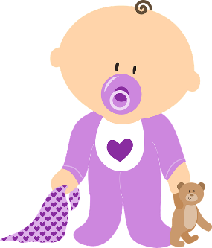
Vokabeln
soll
hören/sprechen
[to ought | should]
Das Baby soll schlafen.
[The baby should/ought to sleep.]
Notes:
Word frequency:
schlafen [787]
Source: Jones, R.L. & Tschirner, E. (2019). A frequency dictionary of German: core vocabulary for learners. Routledge

Slide 13
Vokabeln
soll
hören/sprechen
[ought | should]
Das Baby soll schlafen.
[The baby should / ought to sleep.]

Slide 14
das Modalverb sollen
Grammatik
You have already learnt these modal verbs:
Use the modal verb sollen to mean ‘should’ in expectations or obligations:
_________
to be allowed, may
Ich soll eine Geschichte erzählen.
dürfen
I should tell a story.
_________
können
to be able to, can
Du sollst nicht lachen.
mögen
_________
to like, liking
You shouldn’t laugh.
müssen
_________
to have to, must
Sie soll mir ein Glas geben.
wollen
_________
to want
She should give me a glass.
German man here means ‘you’ or ‘one’ (NOT English man!)
Man soll die Wahrheit sagen.
You/ one should tell the truth.
Notes:
Timing: 2 minutes Aim: To briefly revisit the five previously learnt modal verbs, and to present the new modal verb sollen. Procedure: 1. Elicit previously introduced modal verbs using the translation and the first letter as a hint.
2. Click to reveal each modal verb 1-5.
3. Present the use of sollen to mean ‘should’ in expectations or obligations.
4. Elicit translations of sentences with sollen, revealing answers one by one.
.

Slide 15
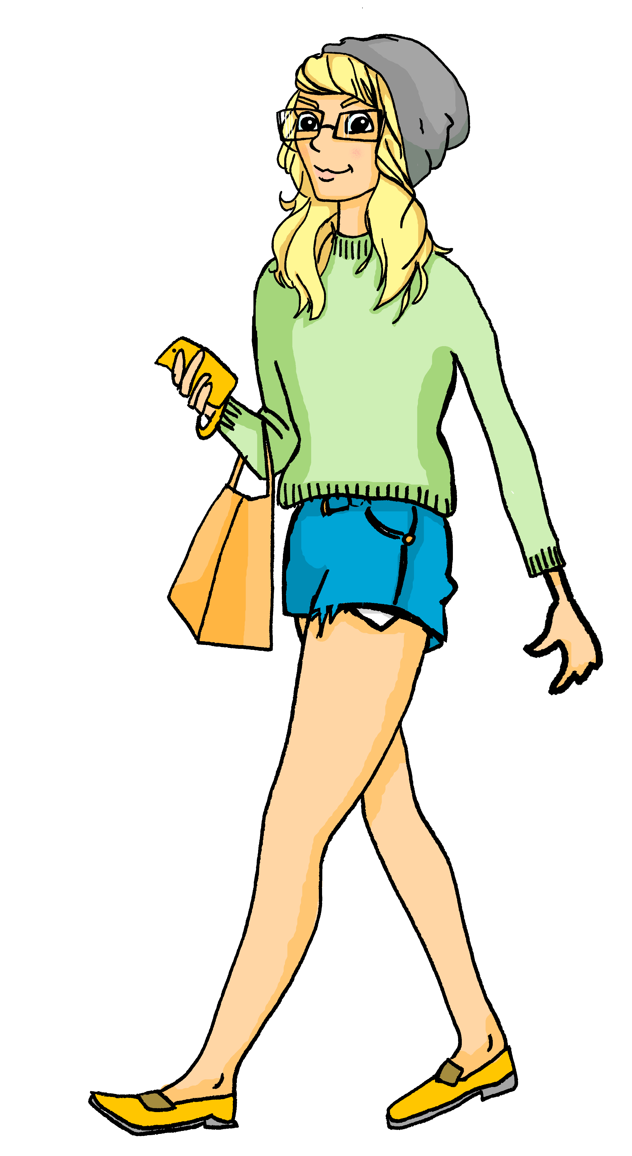
eine Party
Heidi bereitet eine Party für Mia und Wolfgang vor. Sie redet mit Mehmet. Mehmet hört nicht richtig zu. Ist das eine Aufgabe für Mehmet (du) oder Katja (sie)? Schreib die Aufgabe auf Englisch.
hören
Die Kosten…
 |  | Mehmet (du) | Katja (sie)
 | Sie soll den Kuchen vorbereiten.
 | Du sollst die Gläser kaufen.
 | Du sollst die Geschenke organisieren.
 | Sie soll keinen Fehler machen.
 | Sie soll die Musik organisieren.
 | Du sollst deine Gefühle verstecken.
 | Sie soll Emails schreiben.
 | Du sollst nicht die Wahrheit sagen.
organisieren – to organise
1
Wir sollen die Aufgaben teilen. Du sollst die Geschenke kaufen, und Katja soll sie verstecken!
2
3
4
Heidis Meinung
gefällt mir!
5
6
7
8
Notes:
Timing: 6 mins Aim: referential activity to practise du sollst / sie soll in a sentence context in the oral modality. Procedure: 1. Click on an action button to hear a sentence.
2. Students write 1-8 and du or sie.
3. Click the mouse to reveal and check answers.
Transcript:
[Beep] soll den Kuchen vorbereiten. (Katja/sie)
[Beep] sollst die Gläser kaufen. (Mehmet/du)
[Beep] sollst die Geschenke organisieren. (Mehmet/du)
[Beep] soll keinen Fehler machen. (Katja/sie)
[Beep] soll die Musik organisieren. (Katja/sie)
[Beep] sollst deine Gefühle verstecken. (Mehmet/du)
[Beep] soll Emails schreiben. (Katja/sie)
[Beep] sollst nicht die Wahrheit sagen. (Mehmet/du)
Answers:
Sie soll den Kuchen vorbereiten.
Du sollst die Gläser kaufen.
Du sollst die Geschenke organisieren.
Sie soll keinen Fehler machen.
Sie soll die Musik organisieren.
Du sollst deine Gefühle verstecken.
Sie soll Emails schreiben.
Du sollst nicht die Wahrheit sagen.
Word frequency of cognates (1 is the most frequent word in German): organisieren [1295] Email [>5009] Source: Jones, R.L. & Tschirner, E. (2019). A frequency dictionary of German: core vocabulary for learners. Routledge

Slide 16
das Modalverb sollen
Grammatik
Use sollen also to express probability:
Die Party soll etwa € 100 kosten.
________
€100
The party should cost about 100 Euros.
Reminder: you often use
a second, infinitive verb
with modal verbs at the end of the sentence!
Der Unterricht soll etwa eine Stunde dauern.
________
The lesson should last about one hour.
Notes:
Timing: 2 minutes Aim: to present the use of new modal verb sollen to express probability Procedure: 1. use the animated text to reveal the translations of the two sentences with soll
2. remind learners that you often use a second, infinitive verb with modal verbs at the end of the sentence

Slide 17
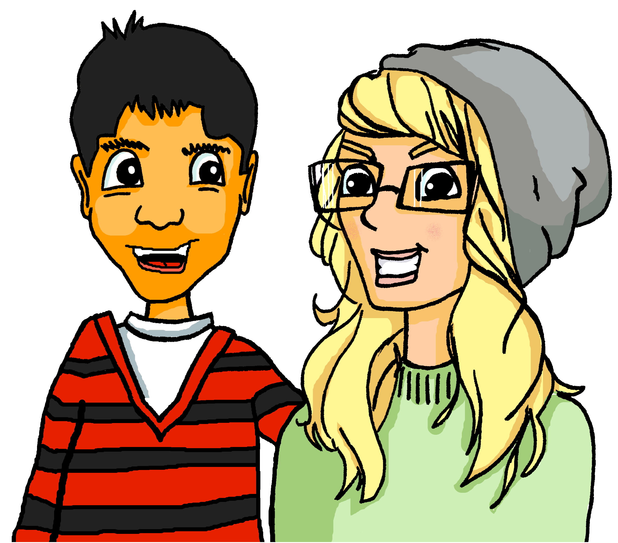
Die vier Freunde gehen auf ein Konzert
lesen
Heidi organisiert eine Tour zu einem Musikkonzert. Sie schreibt mit Mehmet eine Liste. Wer oder was? Is it an obligation OR probability?
 |  | Who or what? | Expectation/ obligation | Probability
1. | Er soll Informationen im Internet finden. | He (W)
2. | Die Tour soll unter €100 kosten. | the trip
3. | Unsere Lieblingsband soll gute Musik machen. | our band
4. | Man soll Essen mitbringen. | one/you
5. | Es soll Spaß machen. | it
6. | Sie soll die Tickets kaufen. | She (Mia)
7. | Du sollst mir helfen. | You (M)
8. | Die ganze Tour soll fünf Stunden dauern. | the trip
unter - under
Notes:
Timing: 6 mins Aim: Reading activity to practise the difference in meaning between the two uses of sollen: expectation/obligation versus probability, and to differentiate between the three singular parts of sollen. Procedure: 1. Students read sentences 1-8 and write who or what, then either expectation/obligation or probability.
2. Click to reveal the answers one by one. 3. Elicit the full sentence meanings orally in English, when revealing each answer.
Translation:
He should find information on the internet.
The tour should cost under €100.
3. Our favourite band should play good music.
4. One should bring food.
5. It should be fun.
6. She should buy the tickets.
7. You should help me.
8. Die Tour should take five hours.
Word frequency of unknown words and cognates (1 is the most frequent word in German): organisieren [1295] das Ticket [4769] unter [89] Source: Jones, R.L. & Tschirner, E. (2019). A frequency dictionary of German: core vocabulary for learners. Routledge

Slide 18
Fragen
lesen
Mia, du darfst das nicht vergessen!
Also, ich soll die Tickets am Dienstagabend mit Muttis Kreditkarte im Internet kaufen! Nicht wahr?
Heidi und Mehmet denken, dass Mia vielleicht* etwas vergisst! Daher stellen sie viele Fragen!
vielleicht - perhaps
Notes:
Timing: 1 minute
Aim: To set the scene for the speaking task that follows.
Procedure: 1. Ensure that students understand what Mia has to do.
2. Present the idea that Mehmet and Heidi don’t believe Mia will remember, so they decide to quiz her about each detail.
Word frequency of unknown words and cognates (1 is the most frequent word in German): Kredit [2554] Source: Jones, R.L. & Tschirner, E. (2019). A frequency dictionary of German: core vocabulary for learners. Routledge

Slide 19
Fragen
Vokabeln
Which question word would you use to get information about …
a place?
a time?
a manner?
a sentence subject?
a sentence object?
a price?
Wie?
Wo/wohin?
Wer?
Wie viel?
Wann?
Was?
Notes:
Timing: 1 minute
Aim: To revise question words and the ideas they elicit in preparation for the speaking exercises on the slides that follow.
Procedure: 1. Students match the ideas with the relevant questions, either individually in writing or orally in pairs/as a whole class activity.
2. Click to reveal the answers.

Slide 20
Antworten
Grammatik
As you know, German word order is very flexible.
Start your sentence with a subject, time, manner, place or object.
Do this to emphasise a particular element of the sentence.
Remember that the verb is always the 2nd idea in the sentence.
zum Beispiel:
Was sollst du kaufen?
Die Tickets soll ich kaufen.
Notes:
Timing: 1 minute
Aim: To revise knowledge about word order in preparation for the speaking exercises on the slides that follow.
Procedure: 1. Click to cycle through the information.

Slide 21
Fragen und Antworten [1/6]
sprechen
Also, ich soll die Tickets am Dienstagabend mit Muttis Kreditkarte im Internet kaufen! Nicht wahr?
Ich soll die Tickets kaufen.
Who should buy the tickets?
Wer soll die Tickets kaufen?
Notes:
Timing: 3 minutes (for 5 slides)
Aim: To practise word order variation, linking to the notion of emphasising a particular idea.
Procedure: 1. Click to reveal the question in English. 2. One half of the class (i.e. Partner A) is Heidi and Mehmet and translates the question. 3. The other half of the class (all the Partner Bs) is Mia. They turn away from the board before the question is asked. 4. They answer the question (after a 3-2-1 count from the teacher) and then turn back to check their answer. 5. After three questions, students swap roles.

Slide 22
Fragen und Antworten [2/6]
sprechen
Also, ich soll die Tickets am Dienstagabend mit Muttis Kreditkarte im Internet kaufen! Nicht wahr?
Am Dienstagabend soll ich die Tickets kaufen.
When should you buy the tickets?
Wann sollst du die Tickets kaufen?

Slide 23
Fragen und Antworten [3/6]
sprechen
Also, ich soll die Tickets am Dienstagabend mit Muttis Kreditkarte im Internet kaufen! Nicht wahr?
Mit Muttis Kreditkarte soll ich die Tickets kaufen.
How should you buy the tickets?
Wie sollst du die Tickets kaufen?

Slide 24
Fragen und Antworten [4/6]
sprechen
Also, ich soll die Tickets am Dienstagabend mit Muttis Kreditkarte im Internet kaufen! Nicht wahr?
Im Internet soll ich die Tickets kaufen.
Where should you buy the tickets?
Wo sollst du die Tickets kaufen?

Slide 25
Fragen und Antworten [5/6]
sprechen
Also, ich soll die Tickets am Dienstagabend mit Muttis Kreditkarte im Internet kaufen! Nicht wahr?
Die Tickets soll ich kaufen!
What should you buy?
Was sollst du kaufen?

Slide 26
Fragen und Antworten [6/6]
sprechen
Also, ich soll die Tickets am Dienstagabend mit Muttis Kreditkarte im Internet kaufen! Nicht wahr?
Mmm… ich weiß es nicht!
How much should a ticket cost?
Wieviel soll ein Ticket kosten?

Slide 27
müssen, dürfen, sollen
Vokabeln
In English, we sometimes say mustn’t (must not) for all of these.
Compare the meanings:
müssen
Du musst nicht singen.
You don’t have to sing.
Not: you must not sing!
dürfen
Du darfst nicht singen.
You are not allowed to sing.
= you must not sing!
sollen
Du sollst nicht singen.
You shouldn’t sing.
= you ought not to sing; it would hurt your voice (and our ears!)
Notes:
Timing: 2 minutes Aim: to recap on the differences in meaning of these three modal verbs and raise awareness of the cross-linguistic difficulty. Procedure: 1. Cycle through the animations to present the knowledge recap.

Slide 28
müssen, dürfen, sollen
schreiben
Mia hilft Andrea bei ihren Hausaufgaben. Kannst du das? Schreib die Sätze auf Deutsch.
1
2
3
4
5
6
I should explain the computer to Opa.
Remember that in two-verb structures the 2nd verb is an infinitive and goes at the end.
Ich soll Opa den Computer erklären.
She is allowed to sing for one hour.
Sie darf eine Stunde singen.
In numbers 1 and 3, the indirect object (Opa, (to) them) goes before the direct object (Computer, Geschichte).
You must tell them a story!
Du musst ihnen eine Geschichte erzählen!
I don’t always have to tell the truth, do I?
Remember to use oder (or) as an easy tag question (e.g., do I? can you?).
Ich muss nicht immer die Wahrheit sagen, oder?
He is not allowed to go home alone.
Er darf nicht alleine nach Hause gehen.
You should share your glass of water.
Du sollst dein Glas Wasser teilen.
Notes:
Timing: 10 minutes Aim: To practise written production of sentences using modal verbs dürfen, müssen and sollen using singular persons. Procedure: 1. Students translate sentences 1-6 into German.
2. Click to reveal the answers.
Note: The rules about order of nouns and pronouns in a sentence will be taught explicitly in Y9. i.e. 1] Where there are two nouns, R3 (dative) comes before R2 (accusative), as in number 1 above. 2] Where there is one noun and one pronoun, the pronoun comes first, as in number 3 above. 3] Where there are two pronouns, R2 (accusative) comes before R3 (dative). For the purposes of these sentences, we have added a call out to steer students to put the indirect object (R3) before the R2 (accusative) object, which works for both 1 and 3.

Slide 29
Wer soll was machen?
Two-verb structures
SSC [kn] and [pf]
Y8 German
Term 3.1 - Week 3 - Lesson 54
Author name(s): Heike Krüsemann / Rachel Hawkes
Artwork: Steve Clarke
Date updated: 7/7/2021
Notes:
Artwork by Steve Clarke. All additional pictures selected are available under a Creative Commons license, no attribution required.
Native speaker teacher feedback provided by Stephanie Cross.
Learning outcomes (lesson 2):
Introduction of SSC [kn]
Consolidation of modal verb sollen Consolidation of modal verbs müssen, dürfen, können, wollen.
Word frequency (1 is the most frequent word in German):
8.3.1.3 sollen [60] ich soll du sollst er/sie/es soll kosten [903] lachen [444] verlassen [450] versuchen [247] Fehler [861] Gefühl [462] Glas [885] Kosten [564] Stunde2 [262] etwa [181] 7.2.2.4 (revisit) erklären [238] erlauben [963] erzählen [263] gegeben [49] geholfen [338] ihnen [125] uns [75] Geschichte2 [262] Wahrheit [1156] unser [86] ihr3 [28] alleine [267] jedoch [227] ohne [120] 7.2.1.2 (revisit) fehlen [420] gefallen [601] gehören [460] meinen [213] tun [123] Leid [1300] Meinung [787] fit [4080] weh [2798] dass [22] schwer [257]
Source: Jones, R.L & Tschirner, E. (2019). A frequency dictionary of German: Core vocabulary for learners. London: Routledge.
The frequency rankings for words that occur in this PowerPoint which have been previously introduced in NCELP resources are given in the NCELP SOW and in the resources that first introduced and formally re-visited those words.
For any other words that occur incidentally in this PowerPoint, frequency rankings will be provided in the notes field wherever possible.

Slide 30
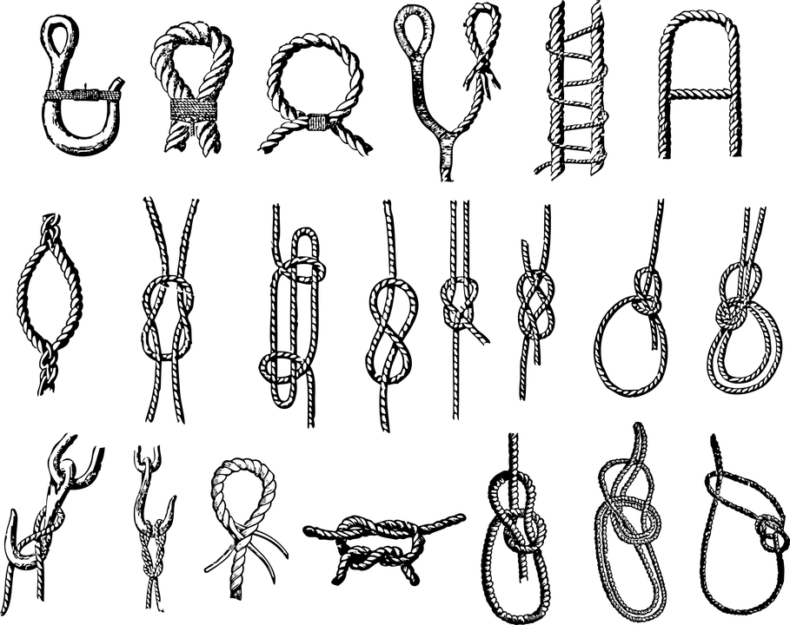
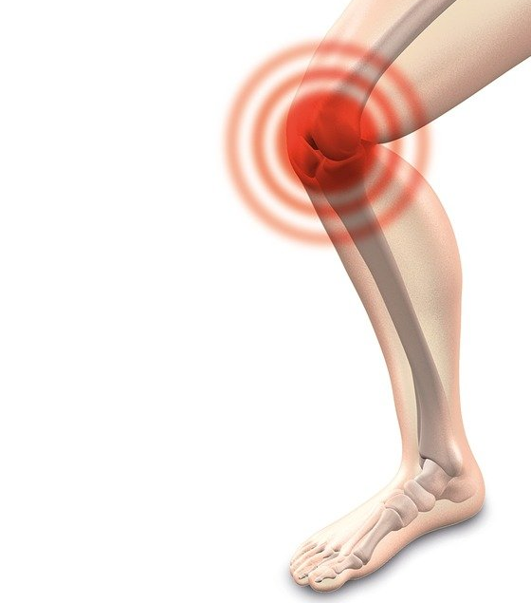
Phonetik
[kn]
hören / sprechen
In English the k in words starting with kn (e.g. knee, knot) is silent.
In German the k is pronounced, (K-nie, K-noten).
das Knie
der Knoten
Notes:
Timing: 1 minute
Aim: To introduce SSC [kn]
Procedure:
Introduce and elicit the pronunciation of the individual SSC [kn] and then the source word again ‘und’ (with gesture, if using).
Then present and elicit the pronunciation of the two words with [kn] – Knie, Knoten.
Word frequency (1 is the most frequent word in German): Knie [1680], Knoten [2607]
Source: Jones, R.L. & Tschirner, E. (2006). A frequency dictionary of German: core vocabulary for learners. Routledge

Slide 31
Wie sagt man das?
hören
1
[kn]
[pf]
2
beide
Pflicht
3
_ _ _ _ _ _ _ [duty]
knapp
4
_ _ _ _ _ [tight]
Knopf
_ _ _ _ _ [button]
Pfarrer
_ _ _ _ _ _ _ [priest]
5
Knall
_ _ _ _ _ [boom]
knüpfen
6
_ _ _ _ _ _ _ [to knot]
pfeifen
_ _ _ _ _ _ _ [to whistle]
7
Knochen
_ _ _ _ _ _ _ [bone]
8
Pfeil
_ _ _ _ _ [arrow]
9
Notes:
Timing: 5 minutes
Aim: To practise transcribing SSC [kn] and [pf].
Procedure:
Draw the Venn diagram.
Listen to each word. Organise the words into one three categories.
Note: Sometimes students will need to write them down and read them before they can decide where to place them, so encourage them to do this.
Do the first one as an example with the class.
Differentiation: If teachers want to make the task more straightforward, then can add additional letters in to each word (e.g. the vowels).
Transcript (with English meanings given in brackets): Knopf (button) Pflicht (duty) knapp (tight) Knall (boom) knüpfen (to knot) Pfarrer (priest) pfeifen (to whistle) Knochen (bone) Pfeil (arrow)
Word frequency of unknown words and cognates (1 is the most frequent word in German):
Knall [4659] knapp [639] Knochen [1931] Knopf [4357] knüpfen [4864] Pfarrer [3566] pfeifen [4545] Pfeil [4266] Pflicht [2048]
Source: Jones, R.L. & Tschirner, E. (2019). A frequency dictionary of German: core vocabulary for learners. Routledge

Slide 32
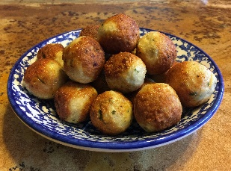
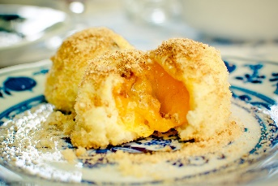
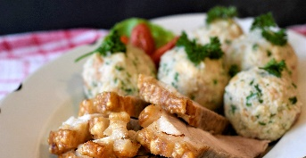
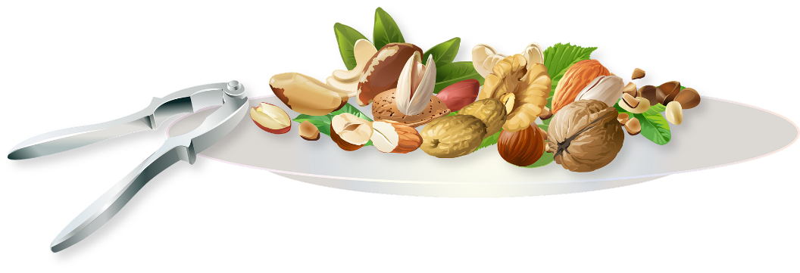
Phonetik
sprechen / hören
1
Klaus Knopf liebt Knödel, Klöße, Klöpse. Knödel, Klöße, Klöpse liebt Klaus Knopf.
2
3
1
Kleine Nussknacker knacken knackig. Knackiger knacken große Nussknacker.
2
3
Notes:
Timing: 4 mins (two slides)
Aim: to gain confidence in producing the SSCs [kn] and [pf] in a range of words.
Procedure:
The teacher reveals the words, allowing students to read them out loud one by one.
The teachers asks students to say what they think the sentence means, explaining that Knödel, Klöße are dumplings (both savoury and sweet) and Klopse are the equivalent of meatballs, that there are many different varieties in German and Austrian cuisine. You might bring students’ attention to the inverted word order of the 2nd sentence. Subject and object have swapped places. This gives a little emphasis to the dumplings in the 2nd sentence, but is mostly to increase the challenge of the tongue twister.
Students then practise saying the full tongue twister in pairs, at increasing speed.
The teacher can get students listen to a native speaker read the sentence at three different speeds (1=slow; 3=very fast). Each time, students can be challenged to say it themselves at the same speed.
There is a 2nd tongue twister for use, if desired.
Transcript
Klaus Knopf liebt Knödel, Klöße, Klöpse. Knödel, Klöße, Klöpse liebt Klaus Knopf. Kleine Nussknacker knacken knackig. Knackiger knacken große Nussknacker.
Word frequency of unknown words and cognates (1 is the most frequent word in German):
knacken [4657] Knopf [4357] Knödel [>5009] Kloß [>5009] Klops [>5009] Knacker [>5009] Nuss [>5009] knackig [>5009]
Source: Jones, R.L. & Tschirner, E. (2019). A frequency dictionary of German: core vocabulary for learners. Routledge

Slide 33
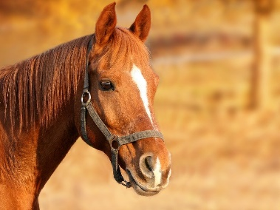
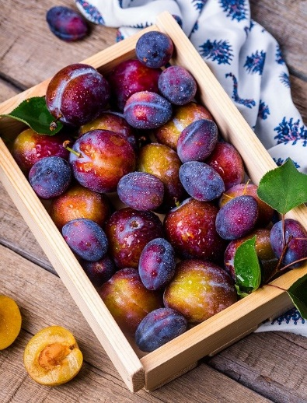
Phonetik
sprechen / hören
1
Pfarrers Pferd Pfiffig-Prinz pfeift auf Pfefferminz.
Auf Pfefferminz pfeift Pfarrers Pferd Pfiffig-Prinz.
2
3
1
Franz pflückt Pfingsten fleißig dreißig Pflaumen.
Fleißig dreißig Pflaumen pflückt Franz Pfingsten.
2
3
Notes:
Timing: 4 mins (two slides)
Aim: to gain confidence in producing the SSCs [kn] and [pf] in a range of words.
Procedure:
The teacher reveals the words, allowing students to read them out loud one by one.
The teachers asks students to say what they think the sentence means, explaining that Pfififg-Prinz is the name of the horse (not a common horse name – Prinz might be, but here we added the Pfiffig for the sake of practising the [pf]). Like for the previous slide, you might bring students’ attention to the inverted word order of the 2nd sentence. Subject and object have swapped places. This gives a little emphasis to the dumplings in the 2nd sentence, but is mostly to increase the challenge of the tongue twister. Also, idiomatic expression: ‘auf etwas pfeifen = to care less’: the horse couldn't; care less about peppermint.
Students then practise saying the full tongue twister in pairs, at increasing speed.
The teacher can get students listen to a native speaker read the sentence at three different speeds (1=slow; 3=very fast). Each time, students can be challenged to say it themselves at the same speed.
There is a 2nd tongue twister for use, if desired.
Transcript
Pfarrers Pferd Pfiffig-Prinz pfeift auf Pfefferminz.
Auf Pfefferminz pfeift Pfarrers Pferd Pfiffig-Prinz.
Franz pflückt Pfingsten fleißig Pflaumen.
Fleißig Pflaumen pflückt Franz Pfingsten.
Word frequency of unknown words and cognates (1 is the most frequent word in German):
Pfarrer [3566] Pferd [1504] Pfefferminz [>5000] pfeifen [4545] pfiffig [>5000] Pfingsten [>5000] Pflaumen [>5000] pflücken [>5000]
Source: Jones, R.L. & Tschirner, E. (2019). A frequency dictionary of German: core vocabulary for learners. Routledge

Slide 34
Katja
lesen / schreiben
Schreib die fehlenden Wörter auf Deutsch. Hör zu und überprüfe* deine Sätze.
überprüfen – to check
Später will Katja Sprachlehrerin werden.
_______
___________ .
1
Tante Lena
Later Katja wants to become a languages teacher.
Deshalb muss sie viel über Sprachen wissen.
___ ____
__________
2
Therefore she has to know a lot about languages.
Ihre Tante Lena soll ihr alles erklären, weil sie auch Sprachlehrerin ist.
___
_______,
3
Her aunt Lena ought to explain everything to her as she is also a languages teacher.
Bei Lena darf Katja die großen Wörterbücher benutzen.
4
__ ______
___
At Lena’s house Katja is allowed to use the big dictionaries.
Sie mag Englisch, aber sie macht noch viele Fehler.
5
___ _____
________ .
She likes English but she still makes lots of mistakes.
Lena hat ihr schon viel mit Polnisch geholfen.
6
______
__________ .
Lena has already helped her a lot with Polish.
Notes:
Timing: 7 minutes Aim: to practise written recall and production of some of this week’s vocabulary sets in an extended sentence context. Procedure: 1. Students use the English and gapped German sentences to work out which words are missing.
2. They write the missing words.
3. Click to play audio, then click to reveal and check answers.
4. Then click to remove the German sentences and elicit the English, chorally, from students. 5. Click to bring up the German sentence again, for students to check what they said. Note: for any trickier sentences, stages 4 and 5 can be repeated or additional practice.
Transcript:
Später will Katja Sprachlehrerin werden.
Deshalb muss sie viel über Sprachen wissen.
Ihre Tante Lena soll ihr alles erklären, weil sie auch Sprachlehrerin ist.
Bei Lena darf Katja die großen Wörterbücher benutzen.
Sie mag Englisch, aber sie macht noch viele Fehler.
Lena hat ihr schon viel mit Polnisch geholfen.
Word frequency of unknown words (1 is the most frequent word in German): überprüfen [1616] Source: Jones, R.L. & Tschirner, E. (2019). A frequency dictionary of German: core vocabulary for learners. Routledge

Slide 35
Was meinst du? Was soll man machen? [1/8]
lesen
Mia geht babysitten. Was soll sie machen?
1] Sie soll die Kinder verstecken.
2] Sie soll ihnen eine Geschichte erzählen.
3] Sie soll ohne die Kinder einen Kuchen vorbereiten.
Sie soll ihnen eine Geschichte erzählen.
Notes:
Timing: 4 minutes for 8 slides.
Aim: spoken recall of new vocabulary in longer contexts.
Procedure:
1. Students read the questions and the answer options.
2. Elicit the correct answer. Most appropriate answer revealed on click. 3. Teacher to elicit the English meaning of the three answer options, orally, (could be done chorally).
Translation – correct answer in bold:
Mia goes babysitting. What should she do?
She should hide the children.
She should tell them a story.
She should prepare a cake without the children.

Slide 36
Was meinst du? Was soll man machen? [2/8]
lesen
Mia hat Wolfgang weh getan. Was soll sie sagen?
1] Es tut mir Leid.
2] Du sagst nicht die Wahrheit.
3] Es war dein Fehler.
Es tut mir leid.
Notes:
Translation – correct answer in bold:
Mia has hurt Wolfgang. What should she say?
I am sorry.
You are not telling the truth.
It was your fault/mistake.

Slide 37
Was meinst du? Was soll man machen? [3/8]
lesen
Mia und Wolfgang haben Muttis Glasvase kaputt gemacht. Was sollen sie machen?
1] Sie sollen schnell das Zimmer verlassen.
2] Sie sollen ihre Meinung sagen: die Vase hat ihnen nicht gefallen.
3] Sie sollen die Kosten für eine neue Vase teilen.
Sie sollen die Kosten für eine neue Vase teilen.
Notes:
Translation – correct answer in bold:
Mia and Wolfgang have broken Mutti’s glass vase. What should they do?
They should quickly leave the room.
They should give their opinion: they didn’t like the vase.
They should share the cost(s) for a new vase.
Word frequency of unknown/cognate words (1 is the most frequent word in German): Vase [>5009] Source: Jones, R.L. & Tschirner, E. (2019). A frequency dictionary of German: core vocabulary for learners. Routledge

Slide 38
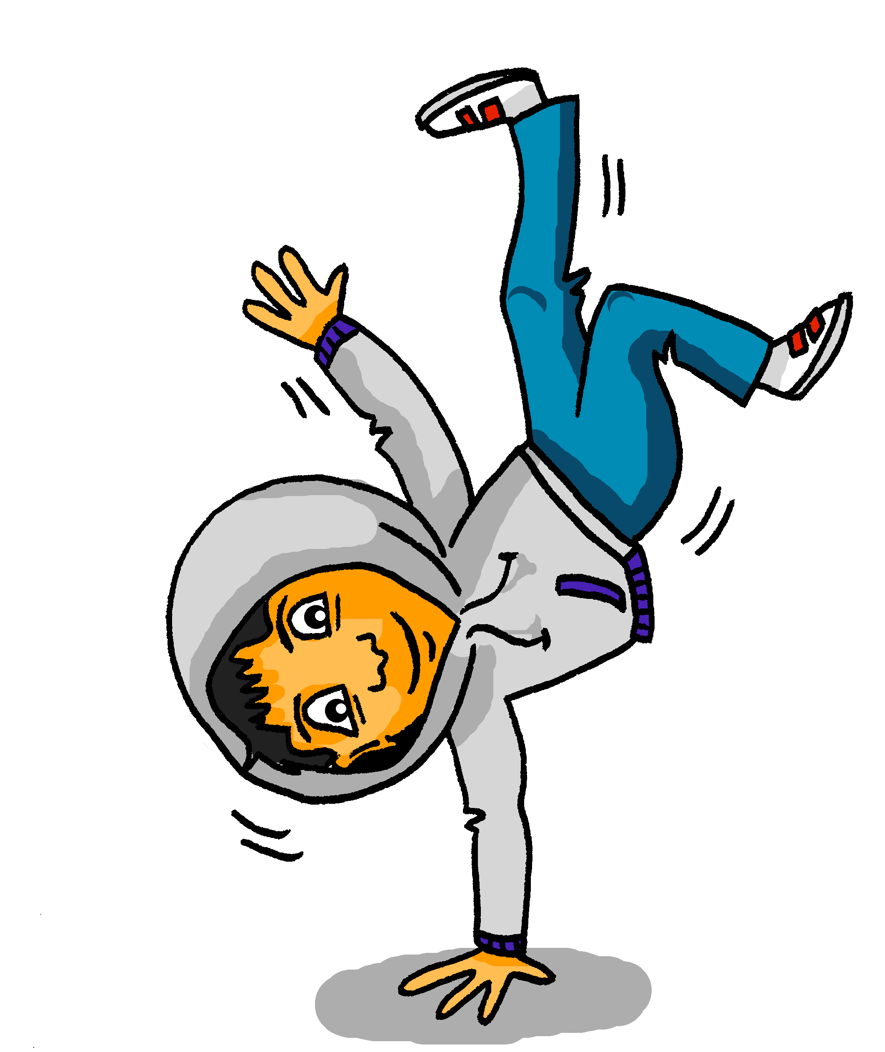
Was meinst du? Was haben sie gemacht? [4/8]
lesen
Mehmet will aufs Konzert gehen, aber er hat kein Geld. Was haben die Freunde gemacht?
1] Sie haben eine Stunde gelacht.
2] Sie haben Mehmet mit den Kosten geholfen.
3] Sie haben Mehmet nichts gegeben.
Sie haben Mehmet mit den Kosten geholfen.
Notes:
Translation – correct answer in bold:
Mehmet wants to go to a concert, but he has no money. What did the friends do?
They laughed for an hour.
They helped Mehmet with the costs.
They didn’t give Mehmet anything.

Slide 39
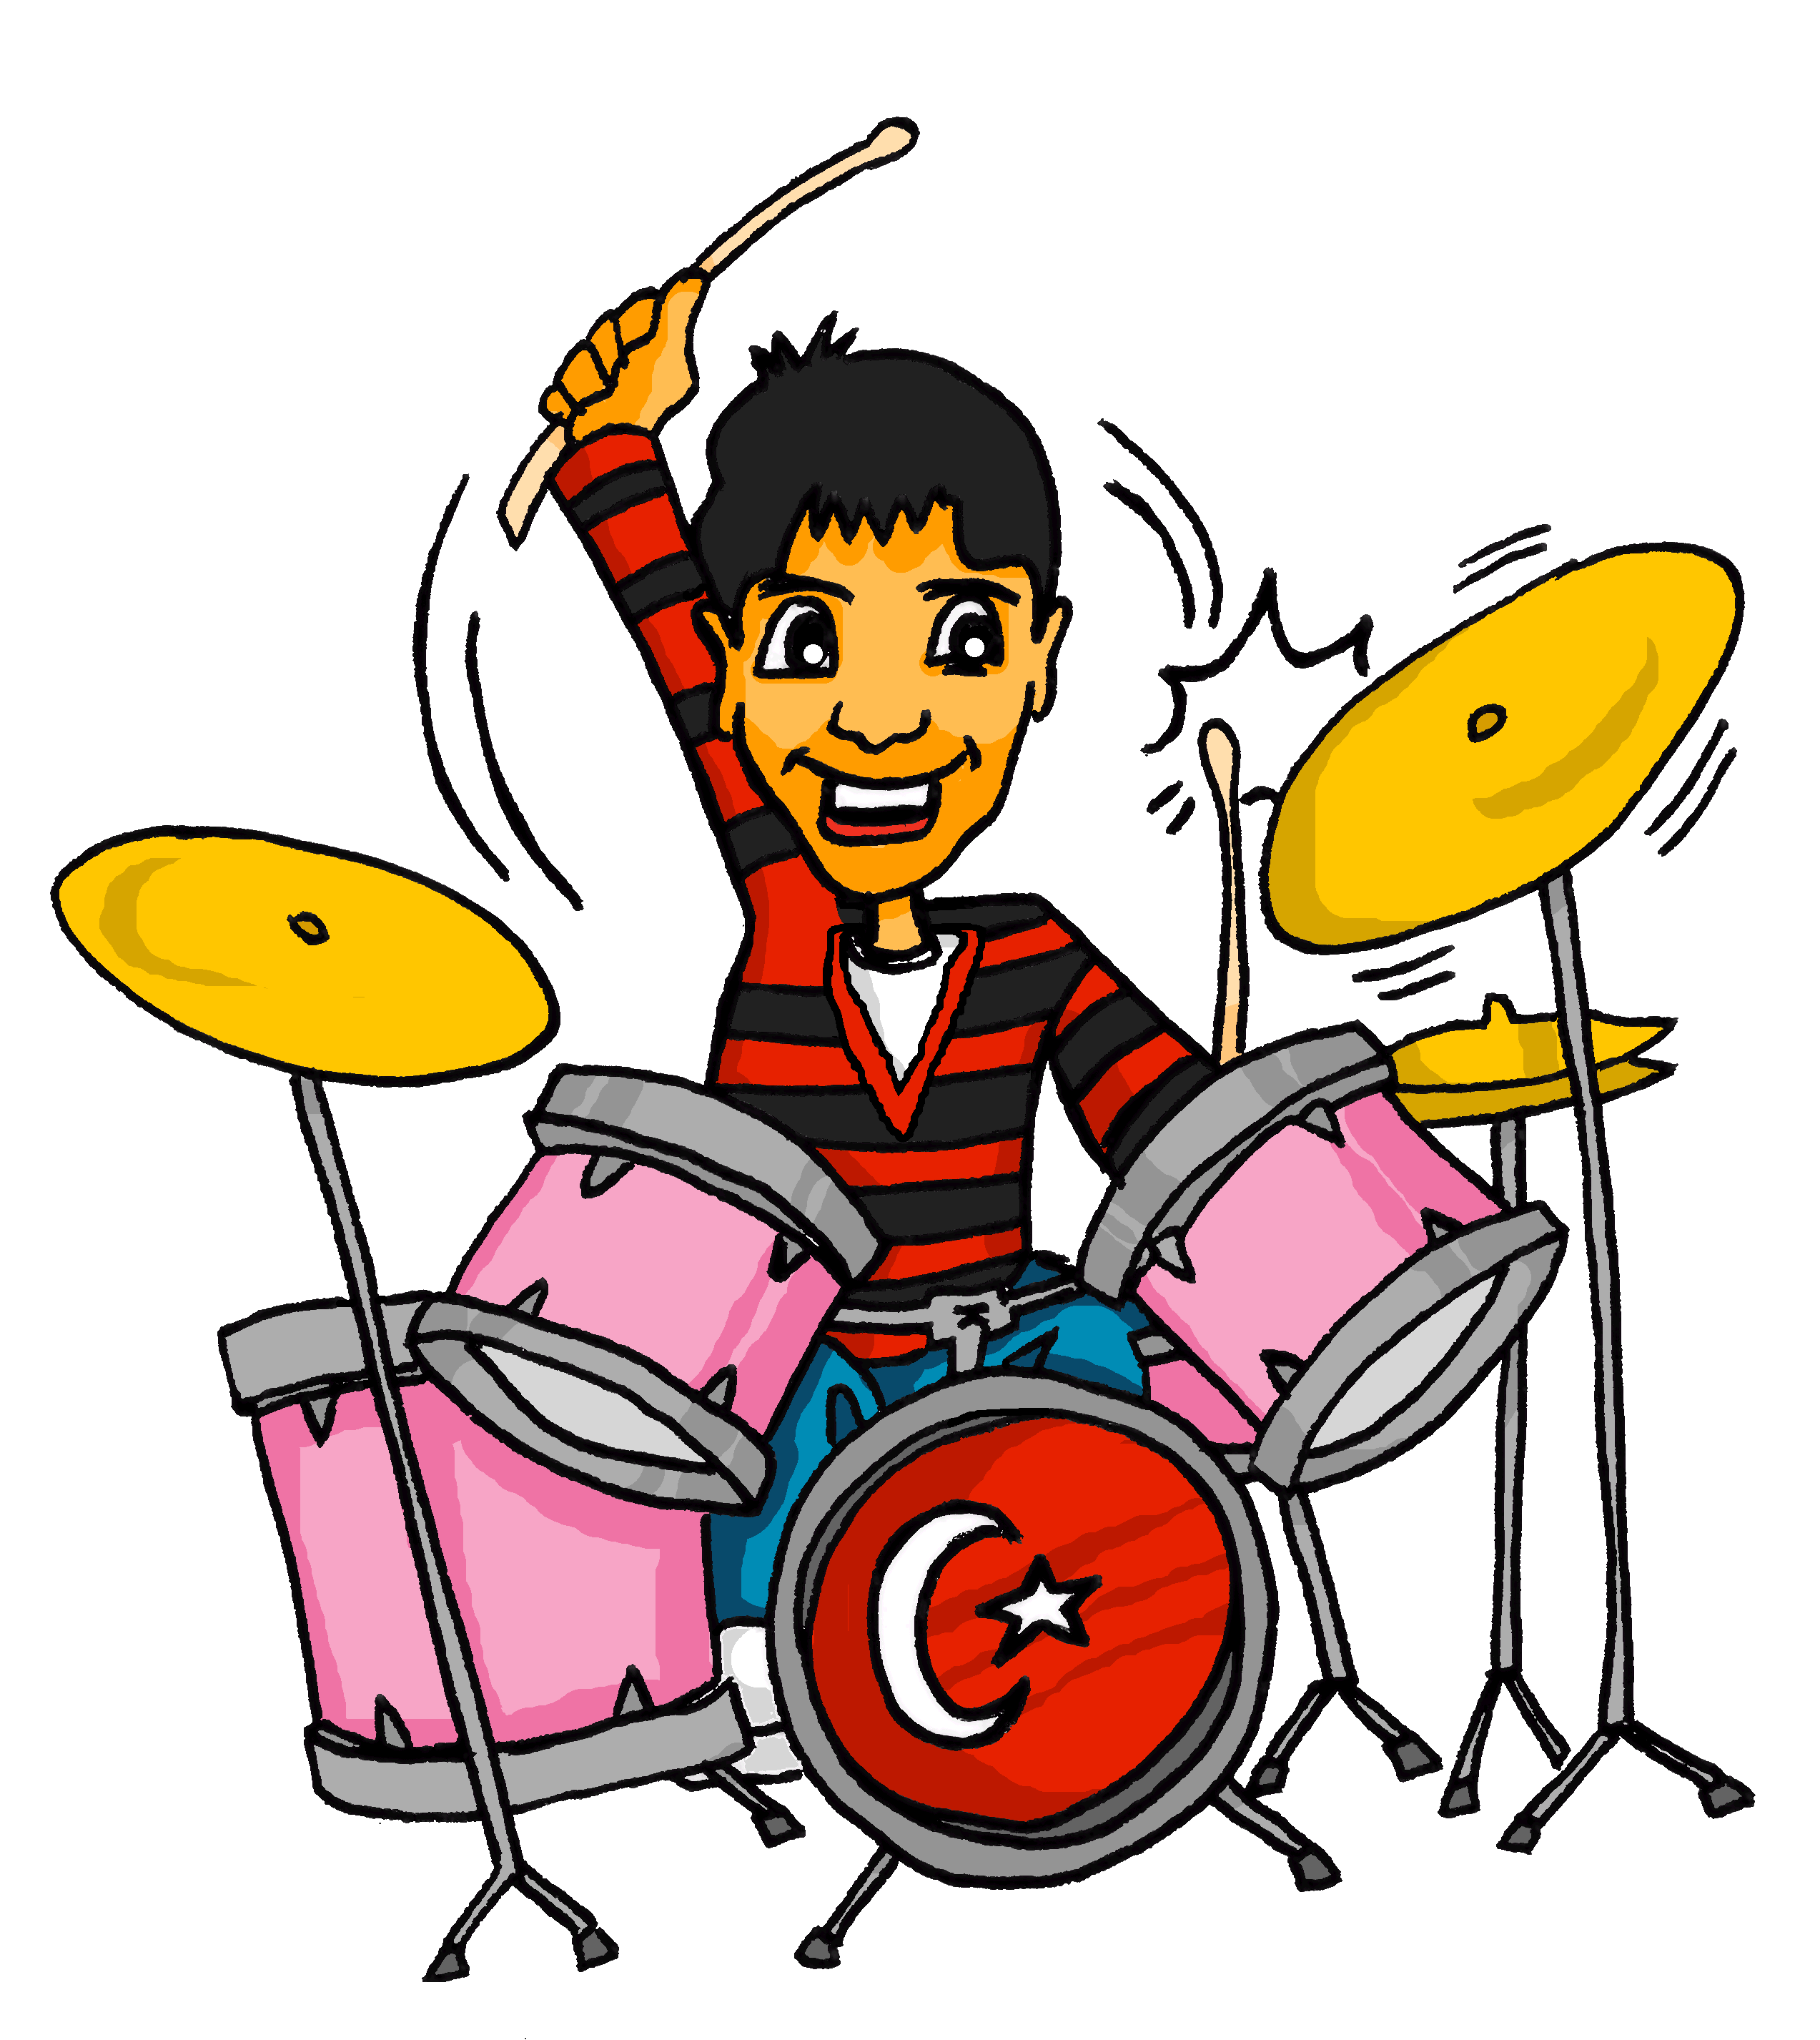
Was meinst du? Was sagt er? [5/8]
lesen
Mehmet spielt sehr gern und sehr oft Schlagzeug. Was sagt er?
1] Mir fehlt ein Schlagzeug.
2] Mir gefällt es nicht, Schlagzeug zu spielen.
3] Mein Vater hat mir ein Schlagzeug gegeben.
Mein Vater hat mir ein Schlagzeug gegeben.
Notes:
Translation – correct answer in bold:
Mehmet likes to play the drums ‘very much and very often’. What does he say?
I am missing a drum kit.
I don’t like playing the drums.
My father gave me a drum kit.

Slide 40
Was meinst du? Was soll man machen? [6/8]
lesen
Der Mathelehrer hat einen Fehler gemacht. Was soll er sagen?
1] Meine Meinung muss euch nicht gefallen.
2] Ich sage euch die Wahrheit über meinen Fehler.
3] Ich erlaube euch, die Stunde zu verlassen.
Ich sage euch die Wahrheit über meinen Fehler.
Notes:
Translation – correct answer in bold:
The Maths teacher has made a mistake. What should he say?
You don’t have to like my opinion
I am telling you the truth about my mistake.
I allow you to leave the lesson.

Slide 41
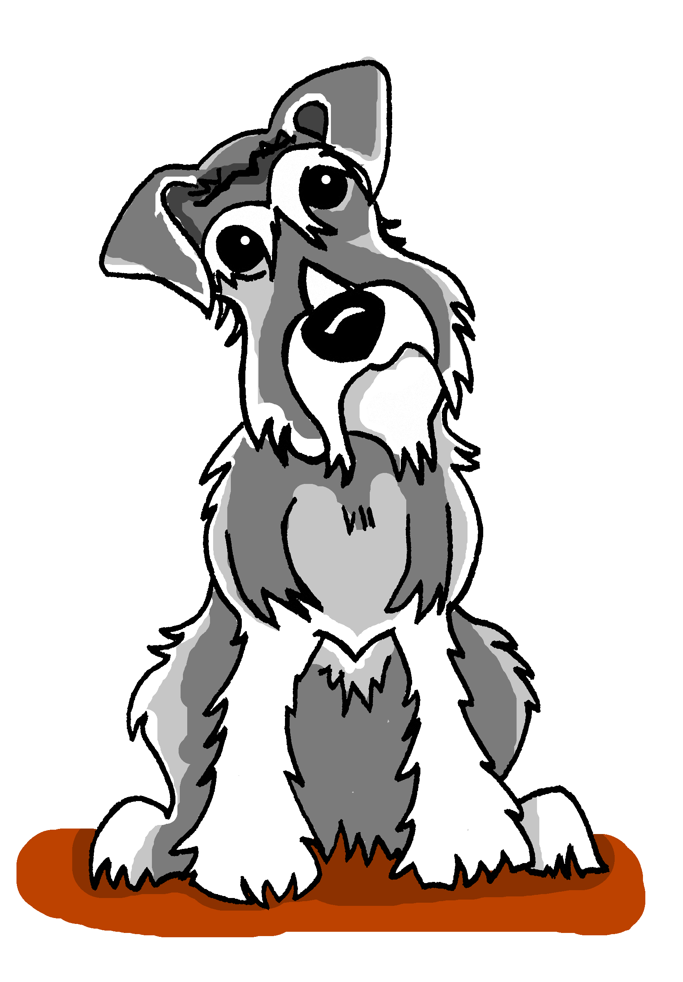
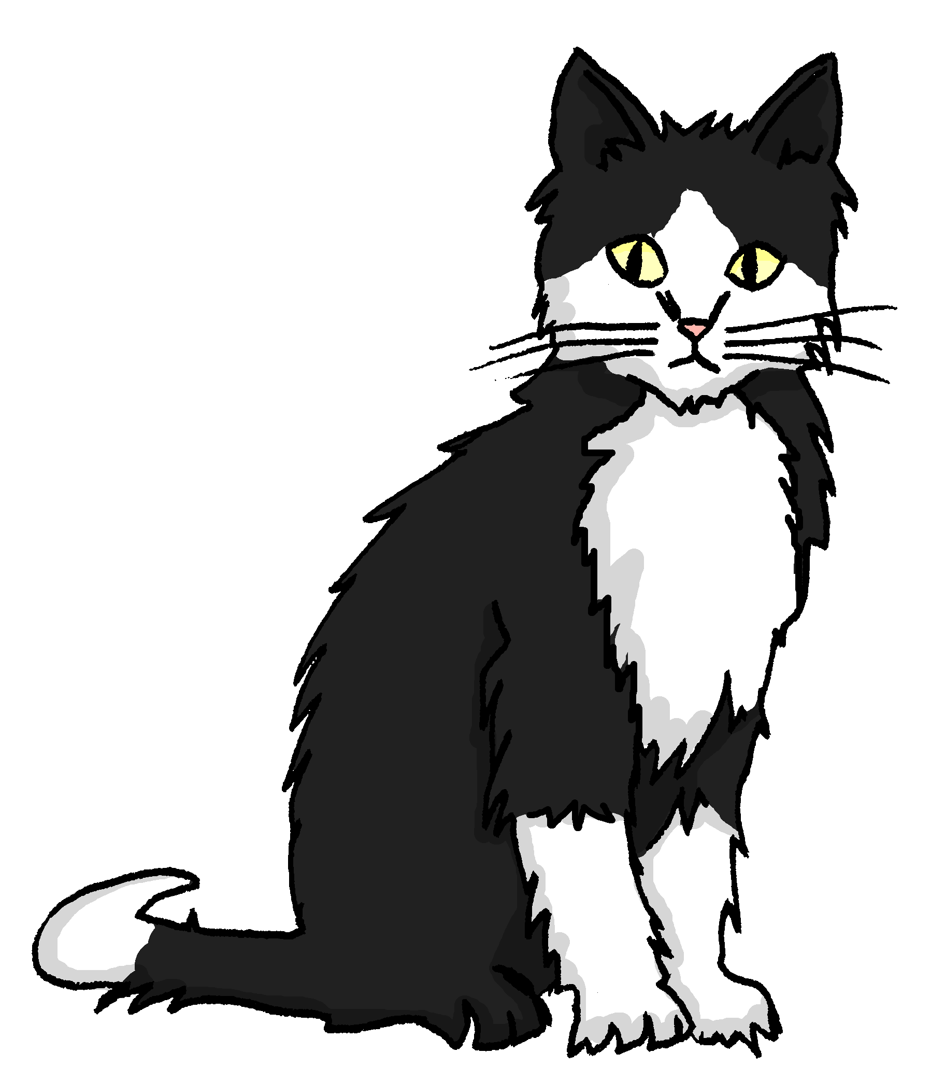
Was meinst du? Was soll man machen? [7/8]
lesen
Unser Hund Einstein ist allein zu Hause. Was soll er machen?
1] Er soll in unserem Bett schlafen.
2] Er soll Mieze nicht weh tun.
3] Er soll alleine das Haus verlassen.
Er soll Mieze nicht weh tun.
Notes:
Translation – correct answer in bold:
Our dog Einstein is home alone, What should he do?
he should sleep in our bed.
He should not hurt Mieze (Mieze is the cat).
He should leave the house on his own.
Word frequency of unknown/cognate words (1 is the most frequent word in German): Bett [659] Source: Jones, R.L. & Tschirner, E. (2019). A frequency dictionary of German: core vocabulary for learners. Routledge

Slide 42
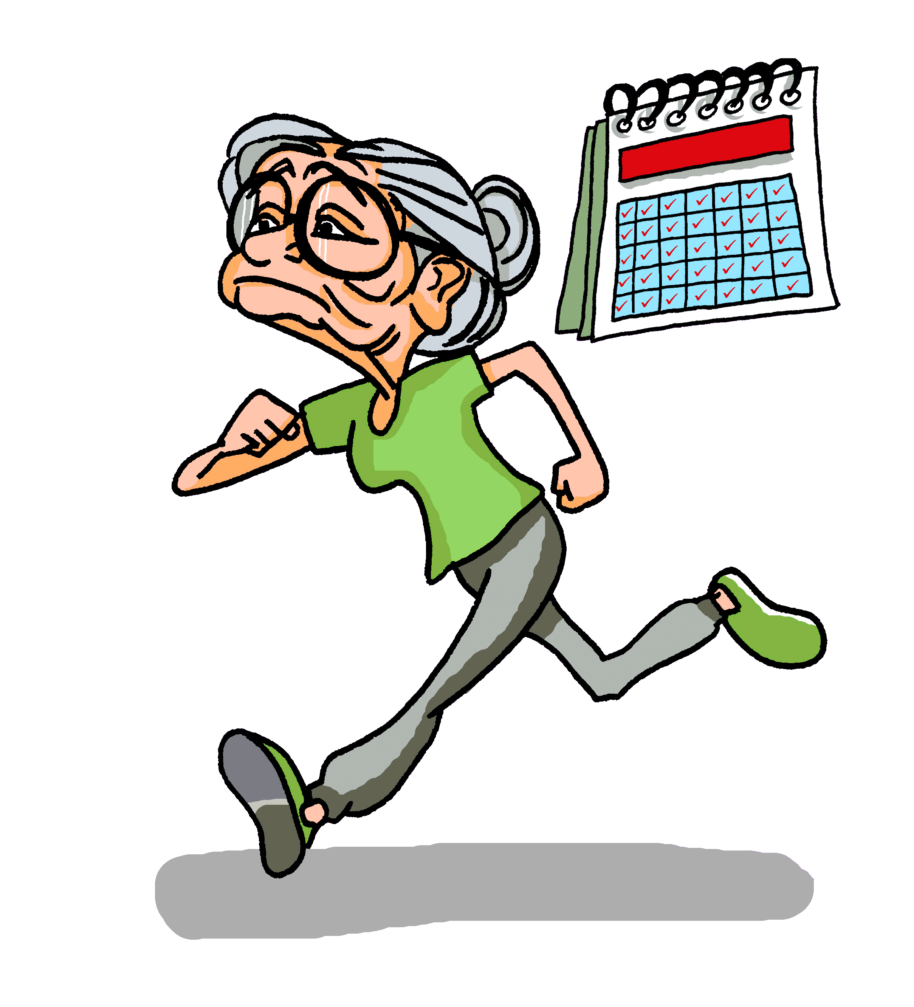
Was meinst du? Was sagen sie? [8/8]
lesen
Tante Laura geht jeden Tag laufen. Was sagen die Freunde?
Sportstudio – Gym
1] Es ist toll, dass du so fit bist!
2] Fit sein ist aber nur für uns junge Leute!
3] Sport gehört nur uns alleine.
Es ist toll, dass du so fit bist.
Notes:
Translation – correct answer in bold:
Aunt Laura goes running every day. What do they friends say?
It is great that you are so fit!
However – being fit is only for us young people!
Sport belongs to us alone.

Slide 43
zu + infinitive
Grammatik
You know how modal verbs work with a 2nd verb in the sentence:
Use German modal verbs with just an infinitive at the end of the sentence.
Ich darf jetzt spielen.
I am allowed to play now.
A comma is added to separate the verb phrases in zu + infinitive structures.
Ich soll später arbeiten.
I should work later.
With other verbs, add zu to use them with another verb in the infinitive:
Meine Mutti erlaubt mir, zu spielen.
My mum allows/is allowing me to play.
________.
Er hat die Aufgabe, sein Zimmer zu putzen.
He has the job to clean/of cleaning his room.
___________________
Like in other two-verb structures, the second verb (with zu, in infinitive) is at the end.
Notes:
Timing: 2 minutes Aim: To revisit zu + infinitive structures, and contrast the need for the addition of zu with comparison to modal verbs. Procedure: 1. Click to cycle through the information. Note: this is the 3rd time that students are practising the zu+infinitive structure. They previously practised it in 8.1.1.3 and 8.3.1.2.

Slide 44
Wer soll was machen? [1/2]
*der Satzteil – part of the sentence
lesen / hören
Katrin will, dass Mia und Wolfgang öfter zu Hause helfen. Mia organisiert…
Lies die Sätze. Schreib 1-8 und den fehlenden Satzteil*.
Mutti sagt, wir sollen öfter zu Hause helfen. Also…
Du hast die Aufgabe, einmal die Woche dein Zimmer zu putzen.
1
Du sollst auch dein Bett machen. Das vergisst du immer!
2
Mutti erlaubt mir, mit Freunden zu Hause zu kochen. ☺
3
Ich soll aber danach die Küche putzen.
4
soll / sollst | darf / darfst | habe/hast die Aufgabe | erlaubt mir
Notes:
Timing: 8 minutes Aim: to contrast the syntax modal + infinitive only with other phrase + zu + infinitive in the written modality, and connect these structures with meaning. Procedure: 1. Ensure that students understand the context.
2. Students write 1-8 and read the sentences, selecting the best fit for structure and meaning from the four options at the bottom of the slide. Note: they will have to process for meaning as well as structure, because there are two options for each feature.
3. Continue to the next slide to complete items 5 – 8.
Transcript (full sentence audio is embedded on the answer slides) Mia: Mutti sagt, wir sollen öfter zu Hause helfen. Also… Mia 1. Du [hast die Aufgabe], einmal die Woche dein Zimmer zu putzen. 2. Du [sollst] auch dein Bett machen. Das vergisst du immer! 3. Mutti [erlaubt mir], mit Freunden zu Hause zu kochen. 4. Ich [soll] aber danach die Küche putzen. 5. Ich [darf] im Wohnzimmer Klarinette spielen. 6. Du [sollst] deine Gitarrenstunde in der Garage haben, weil du so laut spielst. 7. Du [hast die Aufgabe], Opa im Garten zu helfen. 8. Ich [habe die Aufgabe], jede Woche mit Mutti in den Supermarkt zu gehen. Word frequency of cognates (1 is the most frequent word in German): Klarinette [>5009] Garage [>5009] Supermarket [3218] Source: Jones, R.L. & Tschirner, E. (2019). A frequency dictionary of German: core vocabulary for learners. Routledge

Slide 45
Wer soll was machen? [2/2]
lesen / hören
Ich darf im Wohnzimmer Klarinette spielen.
5
Du sollst deine Gitarrenstunde in der Garage haben, weil du so laut spielst.
6
Du hast die Aufgabe, Opa im Garten zu helfen.
7
Ich habe die Aufgabe, jede Woche mit Mutti in den Supermarkt zu gehen. ☹
8
soll / sollst | darf / darfst | habe/hast die Aufgabe | erlaubt mir
Notes:
Transcript: Mia: Mutti sagt, wir sollen öfter zu Hause helfen. Also… Mia 1. Du [hast die Aufgabe], einmal die Woche dein Zimmer zu putzen. 2. Du [sollst] auch dein Bett machen. Das vergisst du immer! 3. Mutti [erlaubt mir], mit Freunden zu Hause zu kochen. 4. Ich [soll] aber danach die Küche putzen. 5. Ich [darf] im Wohnzimmer Klarinette spielen. 6. Du [sollst] deine Gitarrenstunde in der Garage haben, weil du so laut spielst. 7. Du [hast die Aufgabe], Opa im Garten zu helfen. 8. Ich [habe die Aufgabe], jede Woche mit Mutti in den Supermarkt zu gehen.

Slide 46
Antworten [1/2]
*der Satzteil – part of the sentence
lesen / hören
Mutti sagt, wir sollen öfter zu Hause helfen. Also…
Du hast die Aufgabe, einmal die Woche dein Zimmer zu putzen.
1
1
Du sollst auch dein Bett machen. Das vergisst du immer!
2
2
Mutti erlaubt mir, mit Freunden zu Hause zu kochen. ☺
3
3
Ich soll aber danach die Küche putzen.
4
4
soll / sollst | darf / darfst | habe/hast die Aufgabe | erlaubt mir
Notes:
ANTWORTEN Procedure: 1. Elicit each answer from students (as full sentences). 2. Click to reveal the answer. 3. Click to hear the full sentence audio.
Transcript Mia: Mutti sagt, wir sollen öfter zu Hause helfen. Also… 1. Du hast die Aufgabe, einmal die Woche dein Zimmer zu putzen. 2. Du sollst auch dein Bett machen. Das vergisst du immer! 3. Mutti erlaubt mir, mit Freunden zu Hause zu kochen. 4. Ich soll aber danach die Küche putzen. 5. Ich darf im Wohnzimmer Klarinette spielen. 6. Du sollst deine Gitarrenstunde in der Garage haben, weil du so laut spielst. 7. Du hast die Aufgabe, Opa im Garten zu helfen. 8. Ich habe die Aufgabe, jede Woche mit Mutti in den Supermarkt zu gehen.

Slide 47
Antworten [2/2]
lesen / hören
Ich darf im Wohnzimmer Klarinette spielen.
5
5
Du sollst deine Gitarrenstunde in der Garage haben, weil du so laut spielst.
6
6
Du hast die Aufgabe, Opa im Garten zu helfen.
7
7
Ich habe die Aufgabe, jede Woche mit Mutti in den Supermarkt zu gehen. ☹
8
8
soll / sollst | darf / darfst | habe/hast die Aufgabe | erlaubt mir
Notes:
ANTWORTEN Procedure: 1. Elicit each answer from students (as full sentences). 2. Click to reveal the answer. 3. Click to hear the full sentence audio.
Transcript Mia: Mutti sagt, wir sollen öfter zu Hause helfen. Also… Mia 1. Du hast die Aufgabe, einmal die Woche dein Zimmer zu putzen. 2. Du sollst auch dein Bett machen. Das vergisst du immer! 3. Mutti erlaubt mir, mit Freunden zu Hause zu kochen. 4. Ich soll aber danach die Küche putzen. 5. Ich darf im Wohnzimmer Klarinette spielen. 6. Du sollst deine Gitarrenstunde in der Garage haben, weil du so laut spielst. 7. Du hast die Aufgabe, Opa im Garten zu helfen. 8. Ich habe die Aufgabe, jede Woche mit Mutti in den Supermarkt zu gehen.

Slide 48
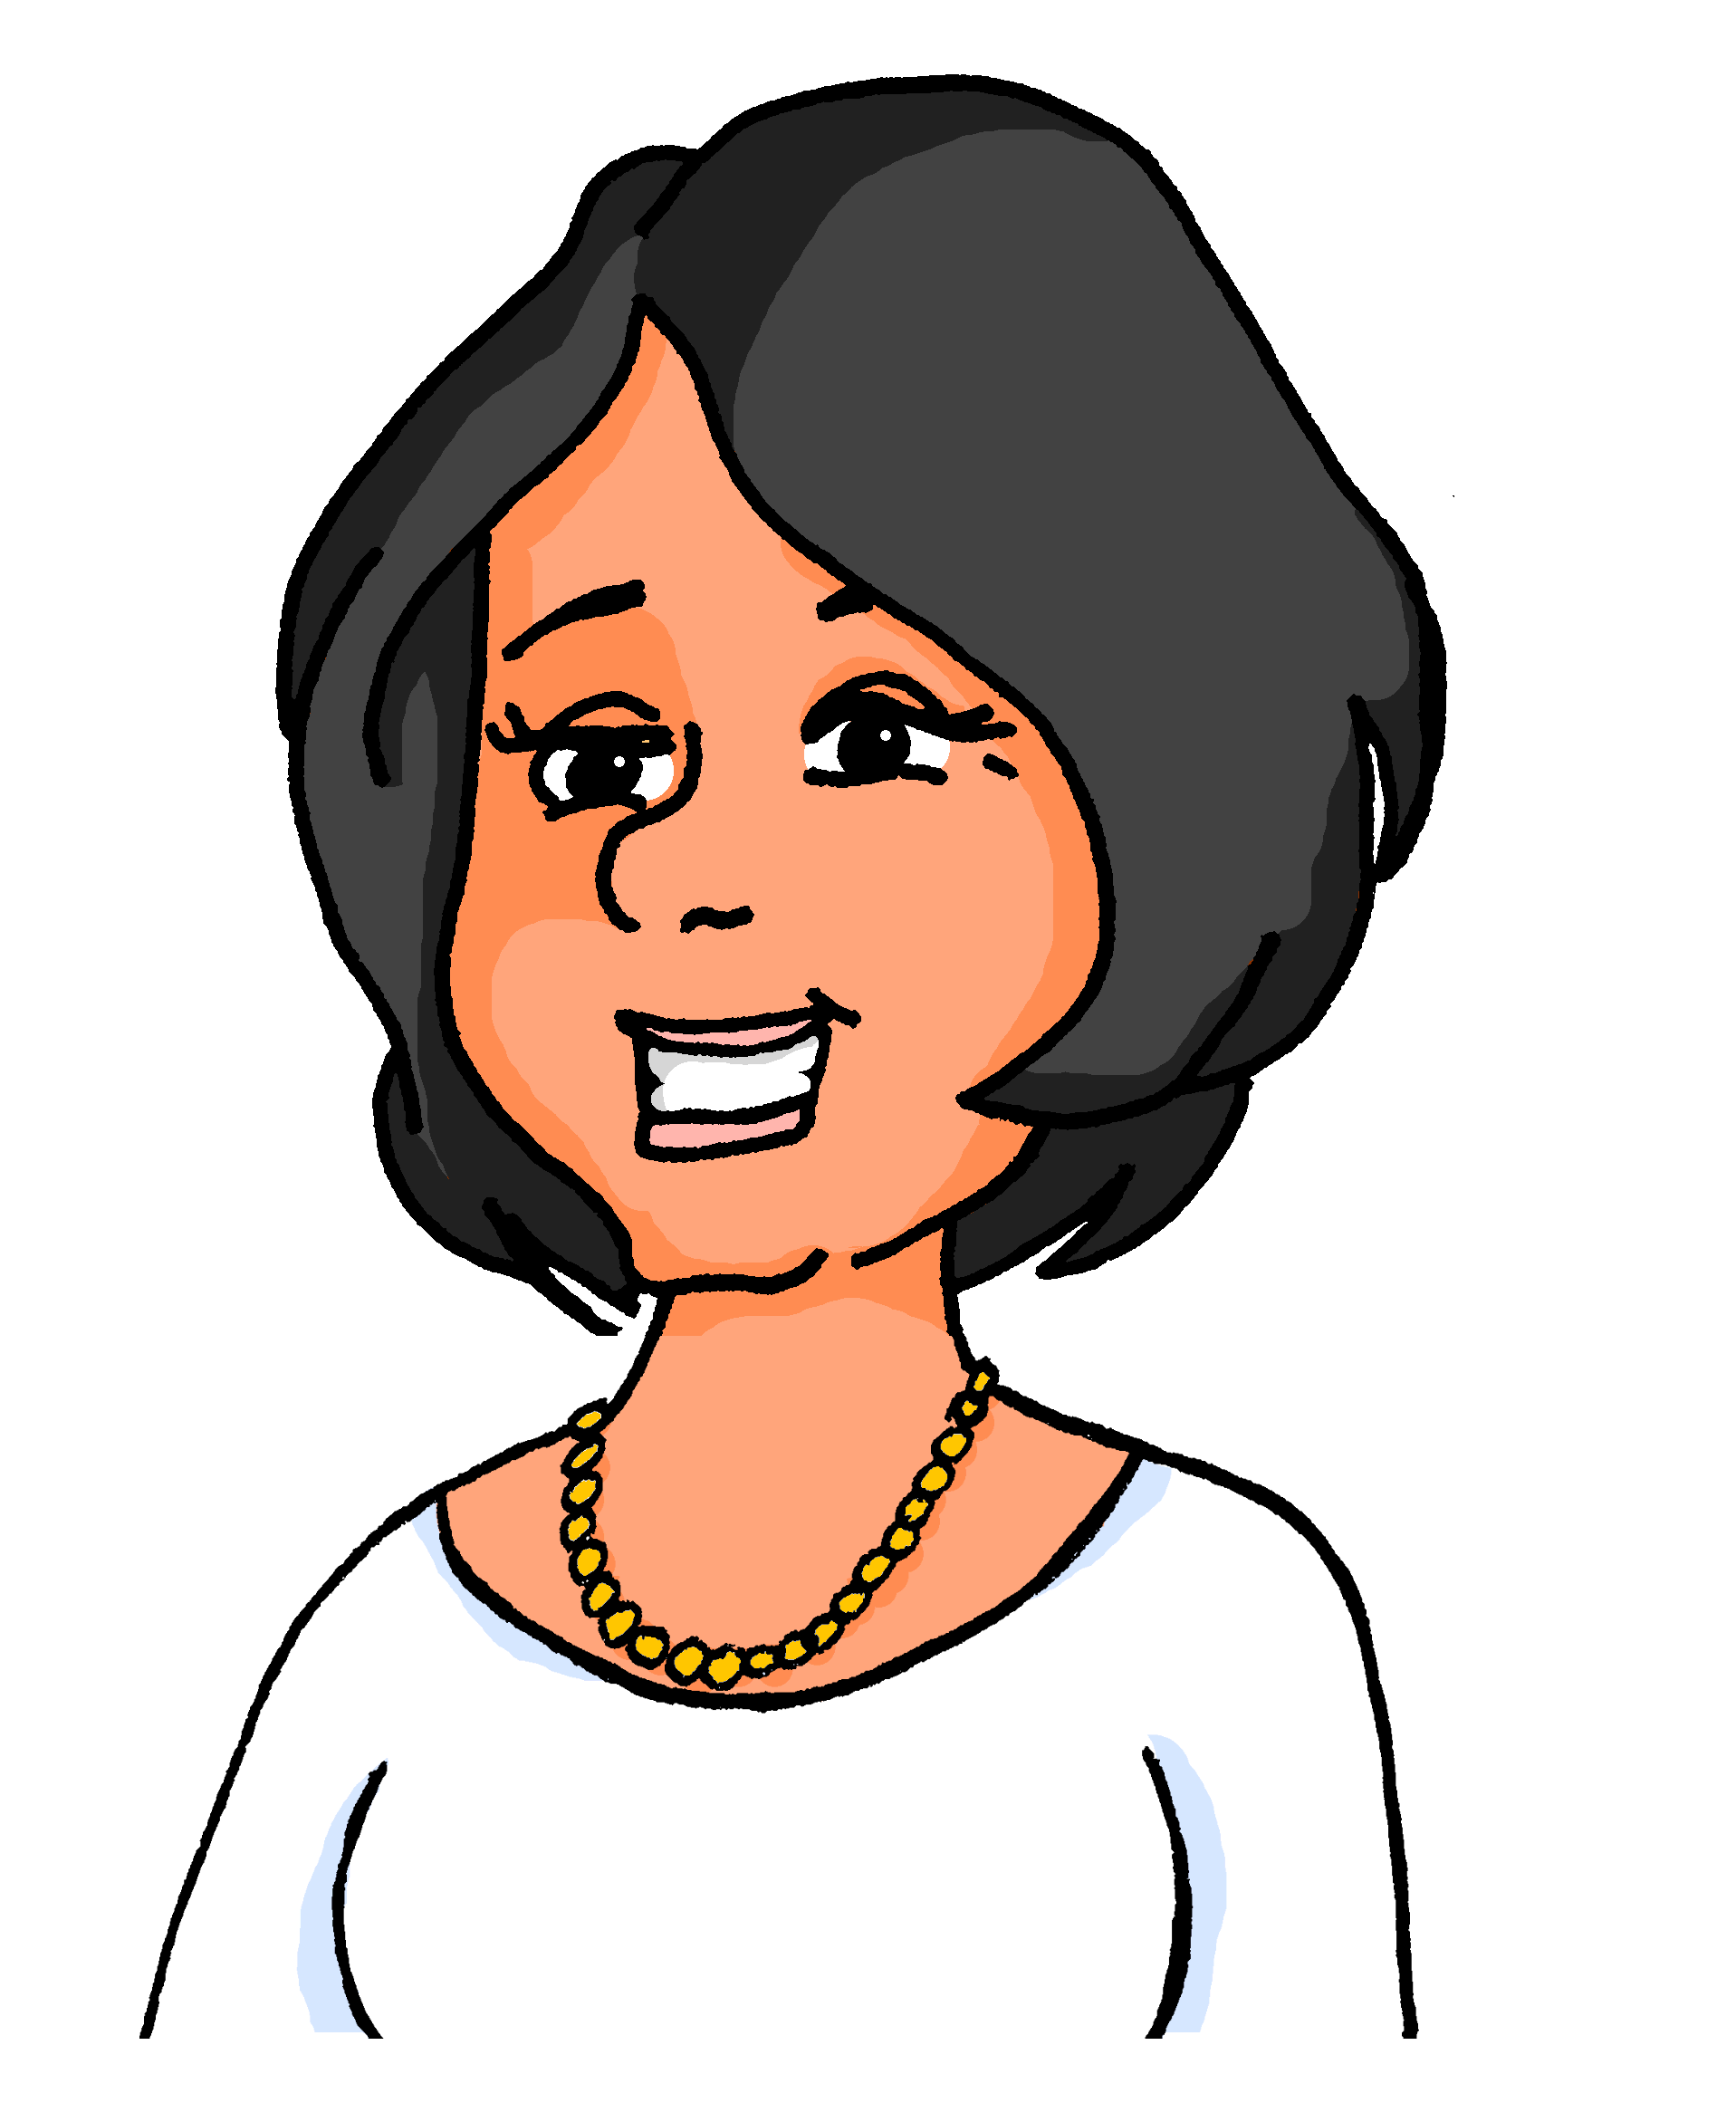
Wie sagt man das auf Englisch?
hören
Frau Bayrak und Frau Nowak reden über Mehmet und Katja am Telefon .
Hör zu und schreib die Sätze auf Englisch.
Ihm gefallen die Hausaufgaben nicht besonders, aber er soll sie früher anfangen!
1
He doesn’t especially like homework, but he should start it earlier.
Sie hat die Aufgabe, jeden Abend zu Hause zu helfen.
2
It is her job to help at home every evening.
3
Er hat auch immer gern zu Hause geholfen und er kann ganz gut alleine kochen.
He has also always liked helping at home, and he can cook really well by himself.
4
Das ist gut, denn ich kann jetzt die Kinder alleine zu Hause lassen.
It’s good, because I can now leave the children at home alone.
5
Jedoch ist es manchmal schwer, Mutti zu sein.
However, it is sometimes hard to be a mum.
6
Ja, ich habe das Gefühl, dass er mir nicht immer die Wahrheit sagt.
Yes, I have the feeling that he’s not always telling me the truth.
Notes:
Timing: 10 minutes Aim: to practise comprehension of the modal + infinitive and other + zu + infinitive structures in the oral modality. Procedure Note: this activity can be carried out in a variety of ways: A – Dictogloss 1. Students listen once and make notes in German (or English). 2. They confer with a partner to try to reconstruct the whole German sentence. 3. They listen and check. 4. They translate their sentence into English. B – Elicited imitation (oral or written) 1. Students listen once to the sentence. 2. There is then a pause for a few seconds. (During this time, students could be silently thinking about the meaning of the sentence in English. OR they could discuss with a partner what the sentence means, trying to arrive at an oral translation. 3. Then they try to produce the sentence meaning in German (either orally or written) 4. Click to listen and check. 5. Elicit the English meaning of each sentence. C – Aural translation (tweak the animation order for this one) 1. Click to play the German sentence. (It can be played more than once, as needed). 2. Students translate the sentence directly into English. 3. Click to bring up the English version of the sentence. 4. Elicit a German translation of the English sentence from students (either chorally or individually). 5. Click to listen and check.
D – Errorless transcription 1. Students listen to each sentence several times, as many times as they need. 2. They transcribe the full sentence in German. 3. They then translate their sentence into English. 4. Click to listen and check, and click to bring up both German and English sentences. Note: Task D is more straightforward than the other tasks and might be usefully used with classes who need more support.
Transcript:
Ihm gefallen die Hausaufgaben nicht besonders, aber er soll sie früher anfangen.
Sie hat die Aufgabe, jeden Abend zu Hause zu helfen.
Er hat auch immer gern zu Hause geholfen, und er kann ganz gut alleine kochen.
Das ist gut, denn ich kann jetzt die Kinder alleine zu Hause lassen.
Jedoch ist es manchmal schwer, Mutti zu sein.
Ja, ich habe das Gefühl, dass er mir nicht immer die Wahrheit sagt.
Translation:
He doesn’t like homework especially, but he should start it earlier.
It is her job to lay the table every night.
He has also helped a lot at home, and he can cook quite well by himself.
That’s good, because now I can leave the children at home alone.
However, sometimes it’s hard to be a mum.
Yes, I have a feeling that he’s not always telling me the truth.

Slide 49
Fragen und Antworten
sprechen
Person A: spricht auf Deutsch. (Read the sentence.)
Person B: stellt eine Frage auf Deutsch. (Ask the question to double-check the underlined detail.)
Person A: spricht auf Deutsch. (Change the word order to emphasise the focus of the question.)
Um sechs Uhr muss ich in die Schule gehen.
Person A
Ich muss um sechs Uhr in die Schule gehen.
Wann musst du in die Schule gehen?!
Person B
1
1 was – wo(hin) – wie – wann
Ich muss um sechs Uhr in die Schule gehen.
has to go to school at 6a.m.
Notes:
NOTE – there are two versions of this task. This one is the more straightforward of the two.
Timing: 9 minutes Aim: to practise varying the word order to emphasise different ideas, in the oral modality. Procedure: 1. Click through the animations to present the activity. Ensure that students are clear what they need to do.
2. Distribute the task sheets.
3. Students complete the task.
4. Answers are provided on following slides.
Note: Display this slide throughout the activity, not the next slides.

Slide 50
sprechen
Person A
was - wo(hin) wie – wann
 |  | Auf Englisch
1 | was
2 | wie
3 | wo
4 | wohin
5 | wann
6 | wo
1
2
Ich soll öfter Obst essen.
Ich darf alleine mit dem Auto fahren.
I
3
4
Ich kann ohne dich nach Frankreich schwimmen.
Ich muss Einstein um 3 Uhr morgens Wasser geben.
5
6
Ich will heute eine Geburtstagsparty haben.
Ich darf im Schwimmbad mein Buch lesen
Notes:
DO NOT DISPLAY DURING ACTIVITY
Student A speaking cards
This speaking activity is available as a separate, printable handout.

Slide 51
SPRECHEN
Person B
1
2
was - wo(hin) wie – wann
 |  | Auf Englisch
1 | was
2 | wie
3 | wohin
4 | wann
5 | was
6 | wo
1
2
Ich kann zehn Butterbrote essen.
Ich muss mit dem Zug in die Stadt fahren.
I
Ich soll oft zu Hause helfen.
3
4
Ich will mit dir in die Schule fliegen.
5
6
Ich muss um elf Uhr zum Park laufen.
Ich darf in meinem Zimmer Eis essen.
Notes:
DO NOT DISPLAY DURING ACTIVITY
Student B speaking cards

Slide 52
sprechen
Person A
Person B
was - wo(hin) wie – wann
was - wo(hin) wie – wann
 |  | Auf Englisch
1 | was | can eat 10 sandwiches
2 | wie | has to go to town by train
3 | wo | should often help at home
4 | wohin | wants to fly with me to school
5 | wann | has to run to the park at 11pm
6 | wo | allowed to eat ice cream in his/her bedroom
 |  | Auf Englisch
1 | was | should eat fruit more often
2 | wie | allowed to drive the car alone
3 | wohin | can swim to France without me
4 | wann | has to give Einstein water at 3am
5 | was | wants to have a birthday party today
6 | wo | allowed to read his/her book in the swimming pool
Notes:
ANSWERS
Click for answers – first Person A 1-6, then Person B 1-6.

Slide 53
Fragen und Antworten
sprechen
Person A: spricht auf Deutsch. (Read the sentence but change the order for emphasis.)
Person B: stellt eine Frage auf Deutsch. (Ask the question to double-check. You can’t believe what you heard!)
Person A: spricht auf Deutsch. (Answer with the information only.)
Um sechs Uhr muss ich in die Schule gehen.
Person A
Wann musst du in die Schule gehen?!
Person B
1 wann
1 was – wo(hin) – wie – wann
Ich muss um sechs Uhr in die Schule gehen.
has to go to school at 6a.m.
Notes:
VERSION 2: This is the more challenging version
Timing: 9 minutes Aim: to practise varying the word order to emphasise different ideas, in the oral modality. Procedure: 1. Click through the animations to present the activity. Ensure that students are clear what they need to do.
2. Distribute the task sheets.
3. Students complete the task.
4. Answers are provided on following slides.
Note: Display this slide throughout the activity, not the next slides.

Slide 54
sprechen
Person A
was - wo(hin) wie – wann
 |  | Auf Englisch
1
2
3
4
5
6
1 was
2 wie
Ich soll öfter Obst essen.
Ich darf alleine mit dem Auto fahren.
I
3 wohin
4 wann
Ich kann ohne dich nach Frankreich schwimmen.
Ich muss Einstein um 3 Uhr morgens Wasser geben.
5 was
6 wo
Ich will heute eine Geburtstagsparty haben.
Ich darf im Schwimmbad mein Buch lesen
Notes:
DO NOT DISPLAY DURING ACTIVITY
Student A speaking cards
This speaking activity is available as a separate, printable handout.

Slide 55
SPRECHEN
Person B
1
2
was - wo(hin) wie – wann
 |  | Auf Englisch
1
2
3
4
5
6
1 was
2 wie
Ich kann zehn Butterbrote essen.
Ich muss mit dem Zug in die Stadt fahren.
I
Ich soll oft zu Hause helfen.
3 wo
4 wohin
Ich will mit dir in die Schule fliegen.
5 wann
6 wo
Ich muss um elf Uhr zum Park laufen.
Ich darf in meinem Zimmer Eis essen.
Notes:
DO NOT DISPLAY DURING ACTIVITY
Student B speaking cards

Slide 56
sprechen
Person A
Person B
was - wo(hin) wie – wann
was - wo(hin) wie – wann
 |  | Auf Englisch
1 | was | can eat 10 sandwiches
2 | wie | has to go to town by train
3 | wo | should often help at home
4 | wohin | wants to fly with me to school
5 | wann | has to run to the park at 11pm
6 | wo | allowed to eat ice cream in his/her bedroom
 |  | Auf Englisch
1 | was | should eat fruit more often
2 | wie | allowed to drive the car alone
3 | wohin | can swim to France without me
4 | wann | has to give Einstein water at 3am
5 | was | wants to have a birthday party today
6 | wo | allowed to read his/her book in the swimming pool
Notes:
ANSWERS
Click for answers – first Person A 1-6, then Person B 1-6.

Slide 57
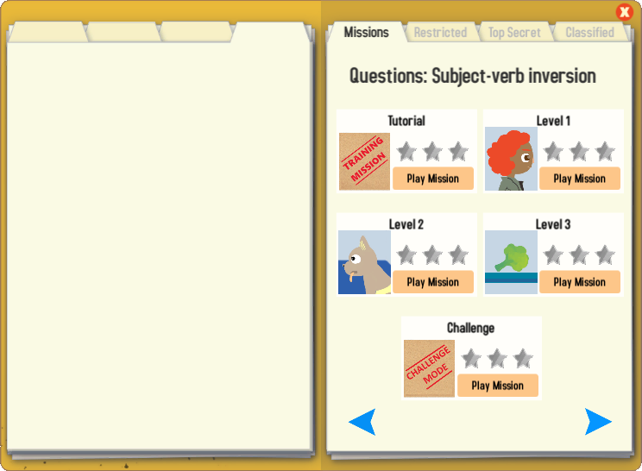
Gaming Grammar
Try the following Gaming Grammar missions to practise:
Notes:
Y8 T3.1 W3

Slide 58
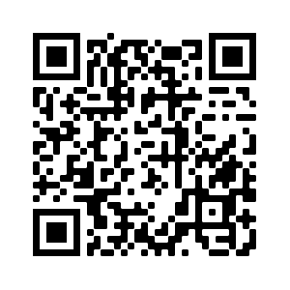
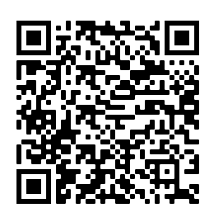
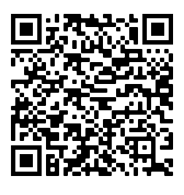
Hausaufgaben
Pre-learning for lesson: Year 8 German Term 3.1 Week 4
Revisit 1: [Year 8 German Term 2.2 Week 4]
Revisit 2: [Year 8 German Term 2.1 Week 2]
Notes:
This is the HW slide for the Oak Academy videoed lesson. Don’t upload to the portal with this slide, but do save a separate version on the Google drive and send link to RH, when complete.

Slide 59
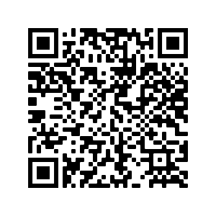
Hausaufgaben
Vocabulary Learning Homework (Y7, Term 3.1, Week 4)
Audio file
Audio file QR code:
Quizlet link
In addition, revisit: Term 2.2 Week 4
Term 2.1 Week 2
Notes:
Link to HW answers: https://resources.ncelp.org/concern/resources/gm80hw16d?locale=en

